Slide 1

Aan de slag met het Werkplekspel
Notes:
Vul hier de titel + jouw naam + datum in van je sessie
Laat deze slide op staan 5 minuten voordat je sessie begint.

Slide 2
Het werkplekspel
Mogelijke doelstellingen:
Informeren over hybride werken- / ptow-beleid / hnw-beleid
Aanzet tot het opmaken en/of doorvertalen van afsprakenkader
Evalueren van bestaand afsprakenkader
Methode:
Open dialoog
Delen van ervaringen
Bekommernissen, ergernissen uiten
Workshopformule

Slide 3
Format workshop: fysiek
Workshop: 1u30 ongeveer:
Inchecken: kennismaking deelnemers + doel workshop:
Kadering hnw-beleid /PTOW-beleid / hybride werken 10 minuten
Spelen werkplekspel: 30/45 minuten
  Preselectie van 10 tot 15 vragen, op maat + pauze
  Bespreking in groepen (vooraf in te delen ?)
  Noteren in groep
Nabespreking: mogelijke aanpak: 30/45 minuten
- alle situaties systematisch bespreken (i.f.v. opmaken of aanpassen afsprakenkader)
- enkel de situaties bespreken waarover men het niet eens is binnen de groepjes
- Conclusie: 10 minuten
- algemene conclusie
- wat gebeurt met input uit de workshop ?
- Uitchecken: checken bij deelnemers hoe zij situatie hebben ervaren ?
-

Slide 4
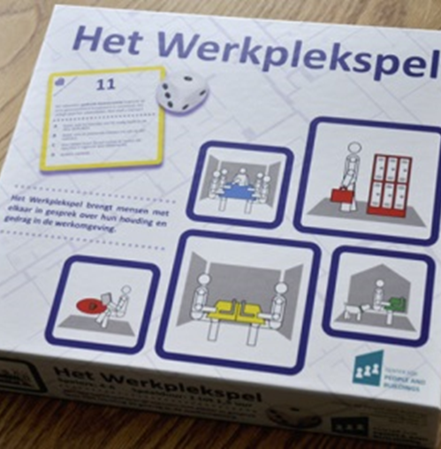
Het werkplekspel : spelregels
4 – 6 pers. per speelbord
1 spelbegeleider
3 thema’s:
kennis en weten
normen en waarden
houding en gedrag
groepsoplossing: eens of verschillende meningen

Slide 5
Het werkplekspel : spelregels
Max. 5 min. per kaart, zandloper 3 min.
Om de beurt gooien
kaartje nemen
Tijd en gesprek bewaken
Bij vraagteken, terugkomen op eerdere uitkomst.
Verslaggever per groepje

Slide 6
Format workshop: digitaal
Format workshop: identiek
Aanpassingen:
Spelen Werkplekspel:
  Maak een preselectie van kaarten
  Zet vragen en antwoorden op een slide
  Laat deelnemers een antwoord kiezen in de chat of via menti.com
  - Nabespreking:
  Bespreek elke situatie apart:
  Check welke antwoorden het meest werden gegeven en wie afwijkt (in de chat).
  Vraag deelnemers om hun antwoord toe te lichten
  Trek een conclusie per vraag

Slide 7
Meer info
  Werkplekspel:
  Algemeen: https://www.cfpb.nl/instrumenten/het-werkplekspel/
  Werkplekspel: fysiek:
  advies te vragen bij: joris.bouve@vlaanderen.be
  werkplekspelen uit te lenen bij: vorming@vlaanderen.be
  Werkplekspel: digitaal: https://overheid.vlaanderen.be/kantooromgeving
  overzicht met kaarten beschikbaar

